Slide 1
02：開發環境安裝
及測試
講師：胡嘉璽
時間：2024年05月
地點：東吳大學資科系

Slide 2
2、開發環境安裝及測試
虛擬環境的重要性
miniconda安裝
linebot開發虛擬環境安裝
vscode安裝及設定

Slide 3
虛擬環境的重要性

Slide 4
虛擬環境的重要性
不同的硬體(x86、Arm)
不同的作業系統(Win/Mac/Linux/iOS..)
不同的驅動程式、common lib
不同的Python版本
不同的套件版本
在無法使用docker鎖定最底層幾層的情況下，至少要確保python和套件版本

Slide 5
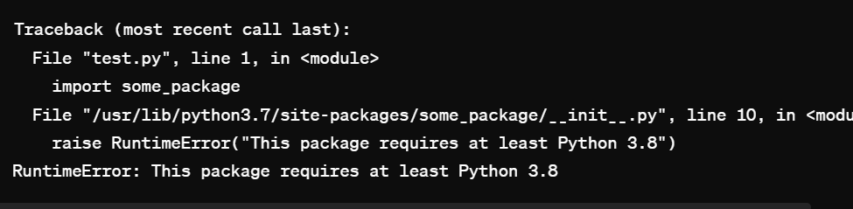
虛擬環境的重要性
不同Python的版本問題

Slide 6
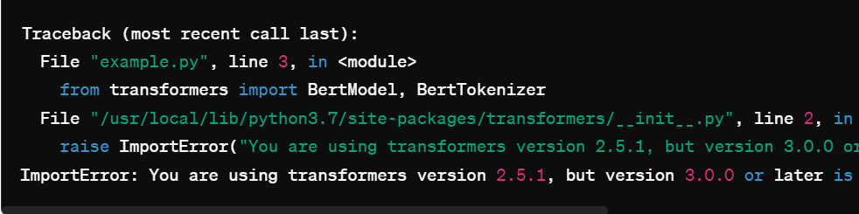
虛擬環境的重要性
不同套件版本問題

Slide 7
miniconda的安裝

Slide 8
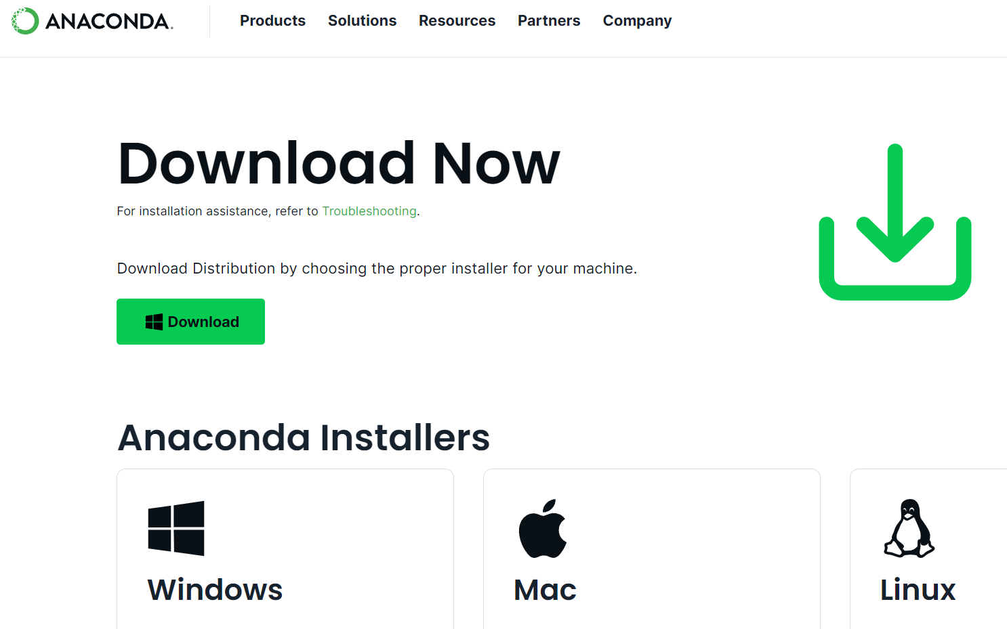
miniconda的安裝
如果已經安裝過Anaconda，並且可以在命令列執行conda，則不用安裝

Slide 9
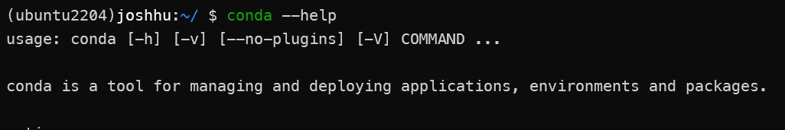
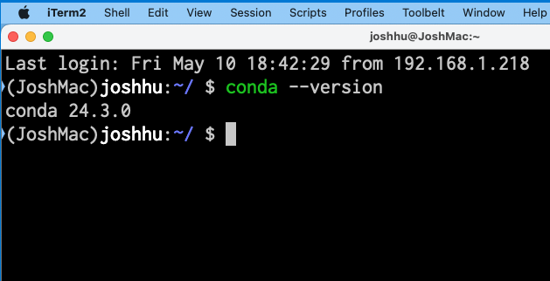
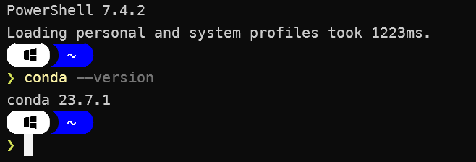
miniconda的安裝
如果已經安裝過Anaconda，並且可以在命令列執行conda，則不用安裝

Slide 10
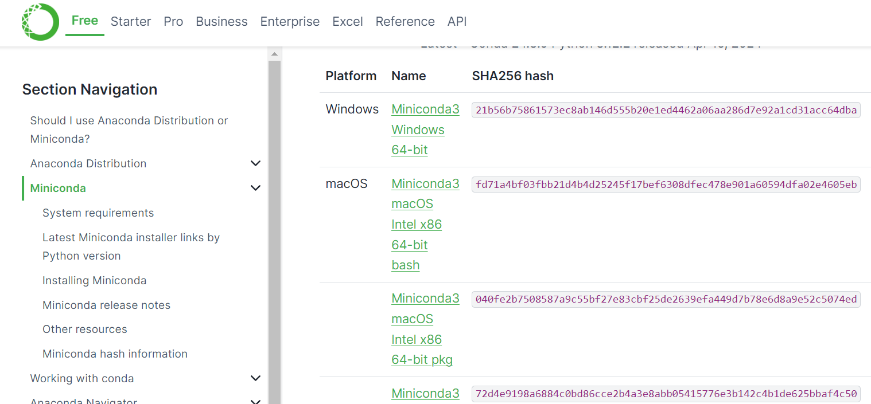
miniconda的安裝
下載對應版本的miniconda
https://docs.anaconda.com/free/miniconda/index.html

Slide 11
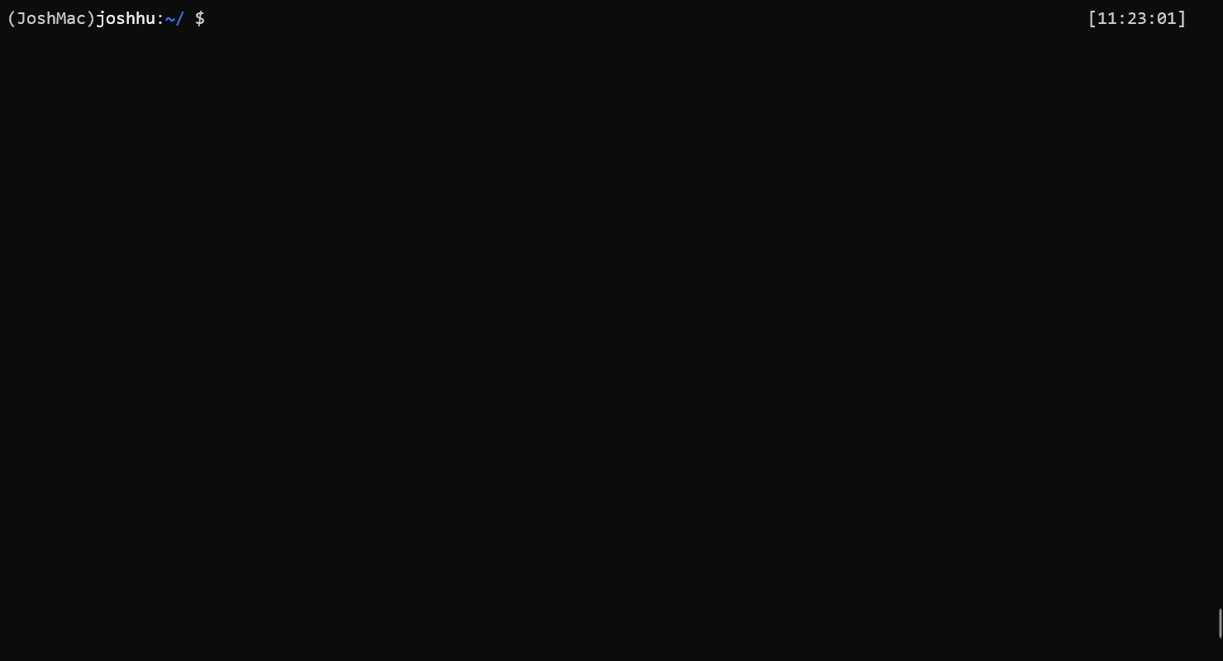
miniconda的安裝
mac/linux下的安裝

Slide 12
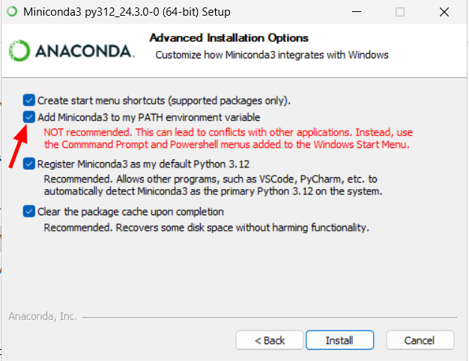
miniconda的安裝
Windows下的安裝注意這邊

Slide 13
miniconda的安裝
要可以在命令列執行conda

Slide 14
Linebot開發虛擬環境安裝

Slide 15
LINEBOT開發虛擬環境安裝
進入任何anaconda powershell prompt
輸入：
> conda create -n linebot python=3.12
安裝完畢之後，輸入
> conda activate linebot
pip install Flask pyngrok line-bot-sdk requests openai
上述在powershell中可能不會被執行

Slide 16
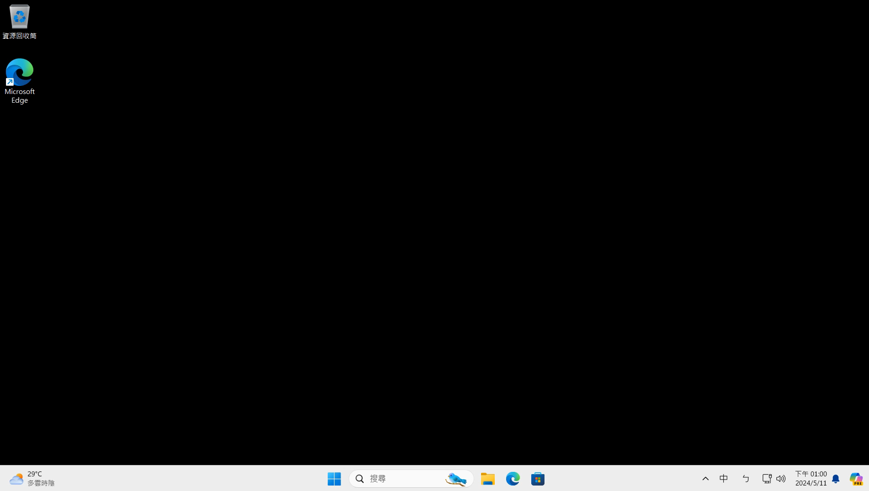
LINEBOT開發虛擬環境安裝

Slide 17
vscode的設定

Slide 18
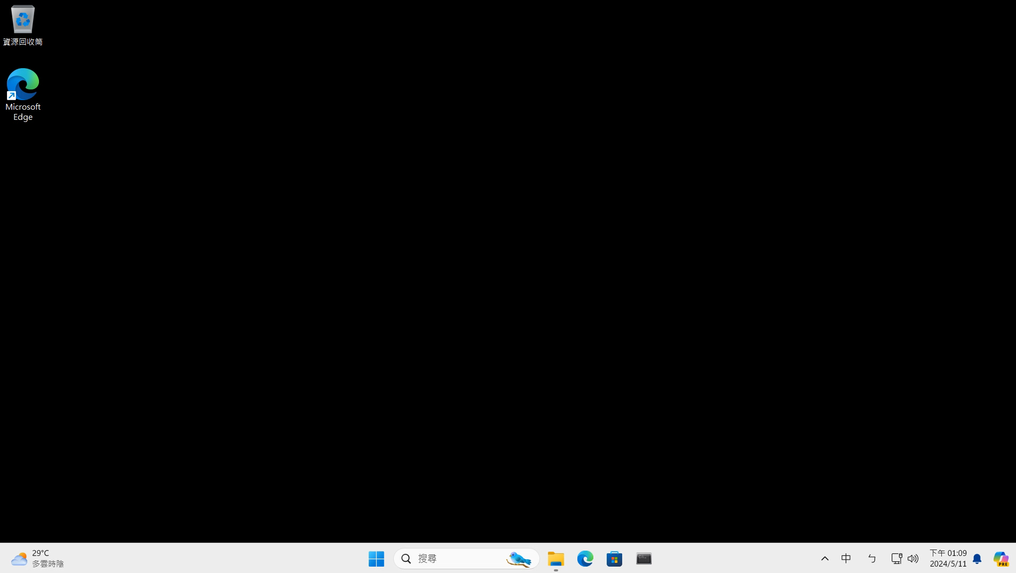
vscode的安裝

Slide 19
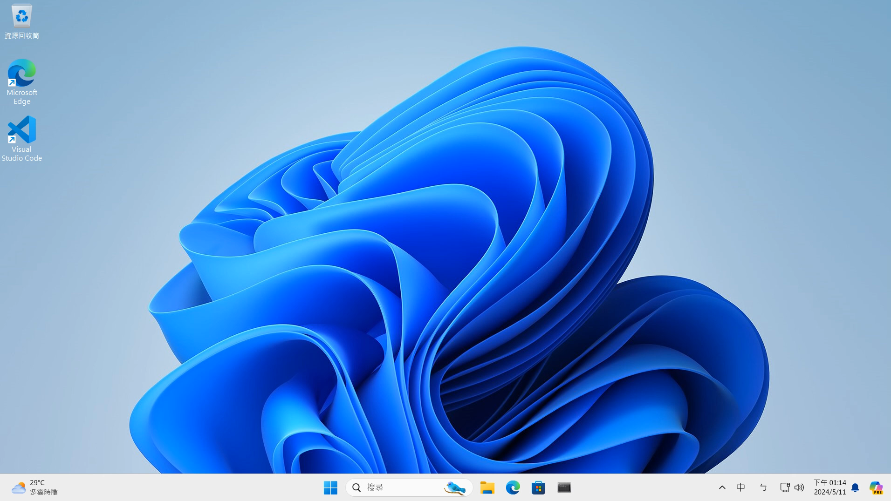
vscode外掛程式安裝

